Slide 1
নির্দেশনা স্লাইড
এই পাঠটি শ্রেণি কক্ষে উপস্থাপনের সময় প্রয়োজনীয় নির্দেশনা প্রতিটি স্লাইডের নিচে Slide Note সংযোজন করা হয়েছে । আশা করি সম্মানিত শিক্ষকগণ পাঠটি উপস্থাপনের পূর্বে উল্লেখিত Note দেখে নিবেন। এছাড়াও শিক্ষক প্রয়োজনবোধে তাঁর নিজস্ব কৌশল প্রয়োগ করতে পারবেন।

Slide 2
স্বা
গ
ত

Slide 3
পরিচিতি
শিক্ষক পরিচিতি
পাঠ পরিচিতি
শ্রেণীঃ দ্বাদশ
বিষয়ঃ এগ্রো মেশিনারী
অধ্যায়ঃ ২.5
প্রকৌঃ মোঃ শফি উদ্দীন
ইন্সট্রাক্টর (ফার্ম মেশিনারী)
shofiuddintsc@gmail.com
01730-878558 01619346487
Shofi Uddin agro Machinery
Shofi Uddin Shofi Uddin
M / IEB 19010
পাঠের বিষয়বস্তুঃ
ওয়াটার টারবাইন

Slide 4
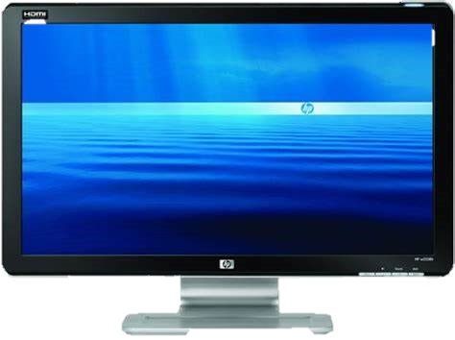
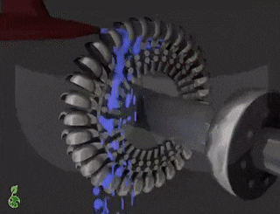
কী দেখছো!

Slide 5
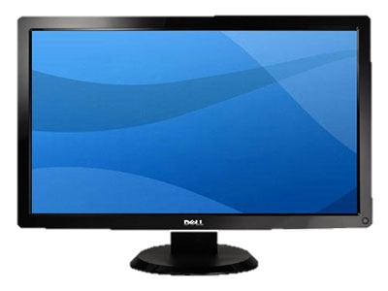
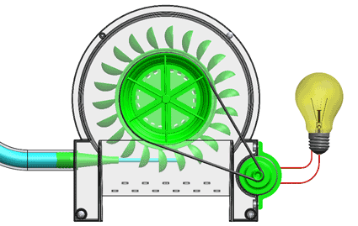
আমাদের আজকের আলোচ্য বিষয়
ওয়াটার টারবাইন

Slide 6
শিখনফল
এই পাঠ শেষে শিক্ষার্থীরা…
ওয়াটার টারবাইন কী তা বলতে পারবে।
ওয়াটার টারবাইন এর কাজ বলতে পারবে
ওয়াটার টারবাইন এর প্রকারভেদ করতে পারবে।
ওয়াটার টারবাইন এর বিভিন্ন অংশের নাম বলতে পারবে।

Slide 7
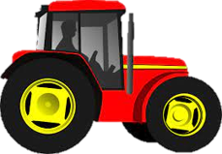
বিষয়বস্তু
ওয়াটার টারবাইন কী
ওয়াটার টারবাইনের প্রকারভেদ
ওয়াটার টারবাইনের অংশ সমূহ
ওয়াটার টারবাইনের কার্যপ্রণালী

Slide 8
ওয়াটার টারবাইন
ওয়াটার টারবাইন একটি ঘূর্ণমান মেশিন বা প্রাইম মুভার যা পানির গতি শক্তিকে যান্ত্রিক শক্তিতে রুপান্তর করে
ছবিতে ক্লিক কর

Slide 9
ওয়াটার জেট
উচ্চগতির গতির পানির প্রবাহকে ওয়াটার জেট বলে। ওয়াটার জেট কাটার হলো এমন প্রবাহ যা দ্বারা কোন বস্তুকে কাটা হয়।
ছবিতে ক্লিক কর

Slide 10
ওয়াটার টারবাইন
ইম্পেলার বা ইম্পালস টারবাইন
রিয়্যাকশন টারবাইন
পেলটন হুইল টারবাইন
ফ্রান্সিস টারবাইন
কাপলান টারবাইন

Slide 11
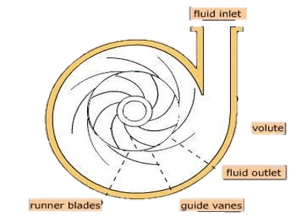
ইমপালস ও রিয়্যাকশন টারবাইনের মধ্যে পার্থক্য
ইমপালস টারবাইন | রিয়্যাকশন টারবাইন
১। Kinetic energy বা জেট এর মাধ্যমে পরিচালিত হয় | ১। Total head or Pressure এবং Velocity এর মাধ্যমে পরিচালিত
২। পানি নজলের মাধ্যমে প্রবাহিত হয়ে বাকেট ভেনকে ধাক্কা দেয় | ২। পানি হাই প্রেসারে ইম্পিলারকে ঘুরায়
৩। পানির উচ্চতা বা হেড ৩০৪-৯১৪ মিটার | ৩। পানির উচ্চতা বা হেড ,ফ্রান্সিসঃ ১০-২৮৫ মিটার কাপলানঃ২-৩২মিটার
৪। কেসিং সর্বদা পানি দ্বারা পূর্ণ থাকার প্রয়োজন হয় না | ৪। কেসিং সর্বদা পানি দ্বারা পূর্ণ রাখতে হয়
৫। পানি কেসিং এর আংশিক প্রবেশ করালেই চলে | ৫। পানি অবশ্যই কেসিং এর পূর্ণ পরিধি দিয়ে প্রবেশ করাতে হয়

Slide 12
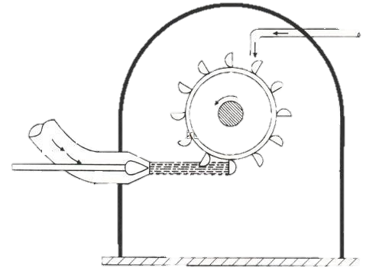
ওয়াটার টারবাইন এর বিভিন্ন অংশ
ব্রেক নজল
পেনস্টক
বাকেট
রানার
পানির ফিনকি (Jet)
কেসিং
নজেল
বর্শা

Slide 13
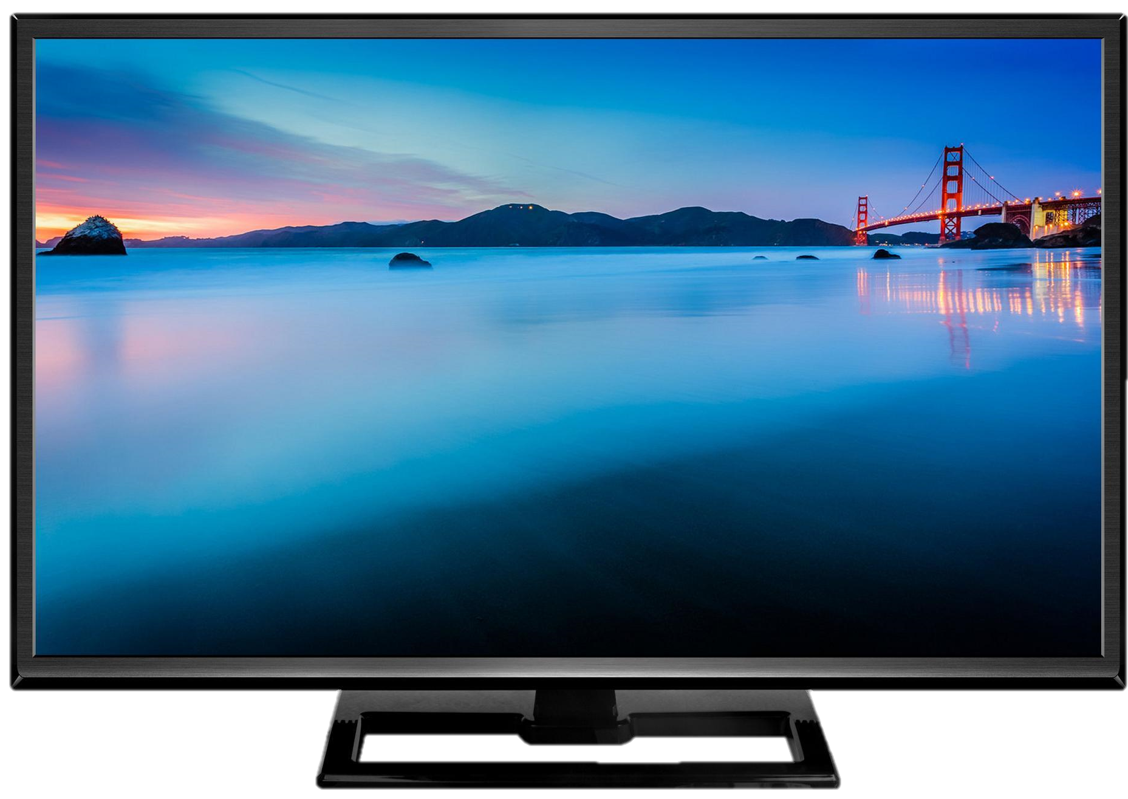
এবার আমরা একটি ভিডিও দেখব............
ওয়াটার টারবইন ও জেনারেটরের মাধ্যমে বিদ্যুৎ

Slide 14
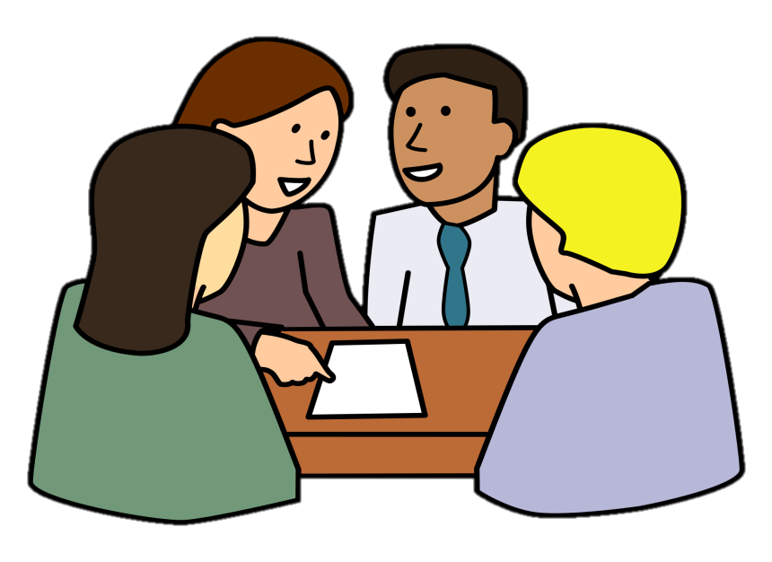
দলীয় কাজ
ওয়াটার টারবাইন এর সুবিধা-অসুবিধা ব্যাখ্যা কর ।

Slide 15
মূল্যায়ন
টারবাইন কি?
টারবাইন ব্যবহৃত যন্ত্রাংশের নাম কি?
টারবাইন কোথায় ব্যবহার করা হয়?

Slide 16
বাড়ির কাজ
ইম্পালস ও রিয়াকশন টারবাইন এর পার্থক্য লিখ ?

